Slide 1
Формирование и ведение региональной информационной системы обеспечения проведения государственной итоговой аттестации обучающихся, освоивших основные образовательные программы основного общего и среднего общего образования
Шапеева Татьяна Леонидовна, главный инженер отдела обеспечения государственной итоговой аттестации бюджетного учреждения Орловской области «Региональный центр оценки качества образования»

Slide 2
Нормативно-правовые документы
Постановление Правительства Российской Федерации от 31 августа 2013 г. № 755
Приказ Федеральной службы по надзору в сфере образования и науки от 18 июня 2018 г. № 831
Приказ Департамента образования Орловской области от 18 сентября 2018 г. № 1319
Приказ Департамента образования Орловской области от 27 сентября 2018 г. № 1350
Приказ Департамента образования Орловской области «Об утверждении Порядка формировании и ведении РИС»
Приказ Департамента образования Орловской области «О внесении сведений в РИС»
Руководство пользователя Подсистемы Планирование ГИА (ЕГЭ)

Slide 3
Последовательность внесения данных в РИС
Редактирование данных о МСУ
Редактирование данных об ОО
Внесение сведений о выпускниках текущего года
Регистрация участников на итоговое сочинение (изложение). Отнесение участников итогового сочинения (изложения) к категории лиц с ОВЗ
Регистрация участников ГИА и ЕГЭ. Отнесение участников ГИА и ЕГЭ к категории лиц с ОВЗ
Сведения о ППЭ и аудиторном фонде
Сведения о работниках ППЭ
Допуск к ГИА

Slide 4
Совместная работа муниципального координатора и инженера-программиста, ответственного за формирование и ведение РИС, – залог успешного формирования РИС для проведения ГИА
Контроль соблюдения сроков внесения сведений в РИС
Проведение сверки сведений, внесенных в РИС
Предоставление корректных сведений для внесения в РИС

Slide 5
Данные для РИС
МСУ
ОО
ППЭ
Код
Наименование
Адрес
Телефон
Факс
E-mail
Сайт
Руководитель (ФИО и должность)
Ответственный за проведения ЕГЭ (ФИО, телефон и e-mail)
Код ОО
Полное наименование
Сокращенное наименование
Тип собственности
Тип ОО
Вид ОО
МСУ
АТЕ
Количество выпускников
Тип населенного пункта
Адрес
Телефон
Факс
E-mail
Сайт
Руководитель (ФИО и должность)
Ответственный за проведения ГИА (ФИО, телефон и e-mail)
Регистрационные номера лицензии и аккредитации
Код
Наименование
МСУ
АТЕ
Расположен на территории ОО
Вместимость ППЭ
Количество аудиторий со специальной рассадкой
Количество аудиторий
Возможность проведение (ЕГЭ, ГВЭ, Печать ЭМ, Сканирование в ППЭ)
Тип ППЭ
Наличие online видеонаблюдения
Адрес
Телефон
E-mail
Аудитории (номер, наименование, вместимость, принцип рассадки)
Штаб

Slide 6
Данные для РИС
Участники
Работники ППЭ
ФИО
Документ
Дата рождения
Пол
Гражданство
СНИЛС
Образовательная организация
Выпускная ОО
Класс
Форма обучения
Форма ГИА
Допуск к ГИА
Участник с ОВЗ
Принцип рассадки
Регистрация на итоговое сочинение (изложение)
Регистрация на ГИА
Профильные предметы
ФИО
Документ
Год рождения
Пол
Телефон
E-mail
МСУ
Место работы
Уровень профессионального образования
Квалификация
Должность
Возможная должность в ППЭ
Прикреплён к ППЭ
Общий преподавательский стаж работы
Принимал участие в ЕГЭ прошлых лет
Предметная специализация

Slide 7
Документы, удостоверяющие личность
Документы, удостоверяющие личность гражданина РФ:
паспорт гражданина РФ (выдается с 14 лет),
заграничный паспорт,
дипломатический паспорт,
служебный паспорт,
удостоверение личности военнослужащего,
временное удостоверение личности
Документы, удостоверяющие личность гражданина иностранного государства:
паспорт гражданина иностранного государства,
разрешение на временное проживание,
вид на жительство
Документы, удостоверяющие личность лица без гражданства:
документ, выданный иностранным государством,
вид на жительство
Документы, удостоверяющие личность беженца:
удостоверение беженца,
свидетельство о рассмотрении ходатайства о признании гражданина беженцем на территории РФ

Slide 8
Участники итогового сочинения (изложения)
3169 участников
3164 выпускника текущего года
3 обучающихся профессиональных образовательных организаций
1 выпускник прошлых лет
1 выпускник образовательной организации, не завершивший среднее общее образование (не прошедший ГИА)
3168 участников итогового сочинения (изложения)
3122 участника итогового сочинения
46 участников итогового изложения

Slide 9
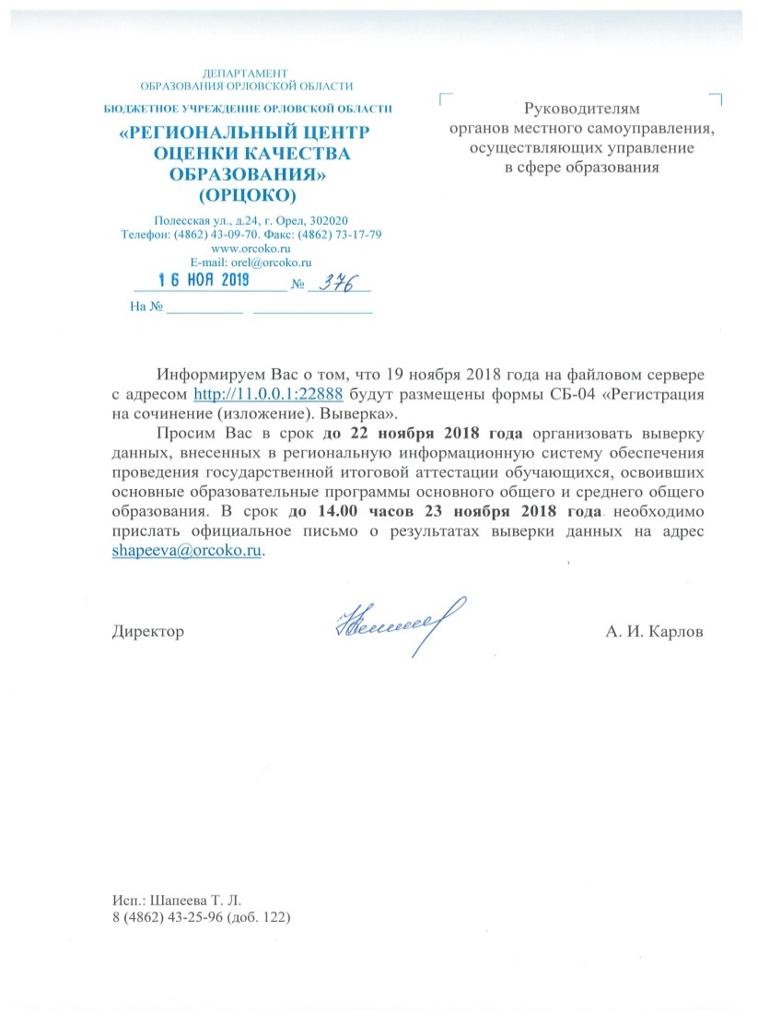
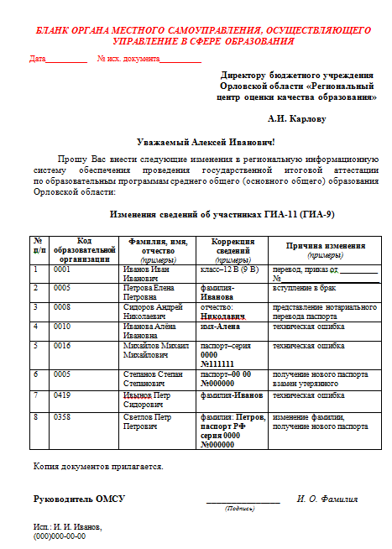
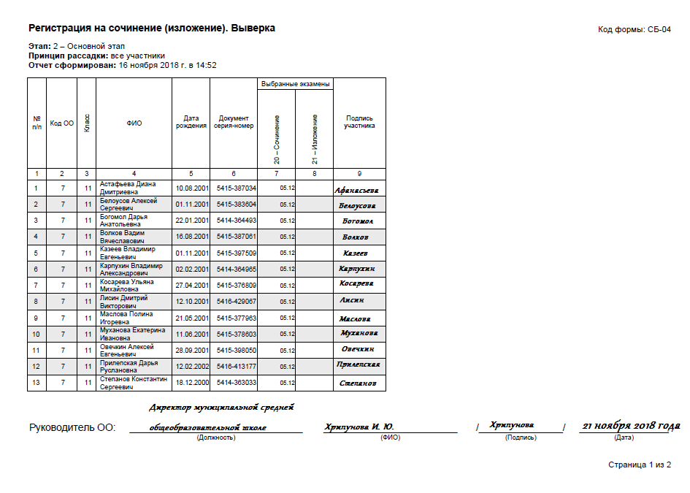
Сверка данных, внесенных в РИС
Результаты выверки данных направить официальным письмом на адрес shapeeva@orcoko.ru

Slide 10
Спасибо за внимание!
Шапеева Татьяна Леонидовна, главный инженер отдела обеспечения государственной итоговой аттестации
8 (4862) 43-25-96 добавочный 122
shapeeva@orcoko.ru

